Slide 1

Patchlab: patching laboratory
Firstova varya, kuzmin nikita
Ничего
𓆝 𓆟

Slide 2

Цель и задачи ☕︎
Создание веб-платформы, для отработки навыков устранения уязвимостей в коде без риска для реальных систем.
Задачи:
Создание веб сайта
Сортировка задач по уровню сложности и категориям
Размещение задач на патчинг кода
Создание понятного и удобного интерфейса для пользователей

Slide 3
Структура 🗐
API-роуты
Модели
/register, /login, /logout — авторизация.
/dashboard — список задач и история попыток.
/tasks/<task> — страница задачи и загрузка патча.
/tasks/<task>/source — скачивание vuln.py.
GET /api/tasks — список активных задач.
POST /api/tasks/<task>/check — проверка загруженного патча.
User — пользователь, hash пароля, дата регистрации.
Task — описание задачи, сложность, вес, путь к исходнику.
Patch — попытка пользователя: файл, статус, очки, вывод checker-а
Задание
info.json
vuln.py
checker.py

Slide 4
Особенности веб-платформы </>
Первая веб-платформа, позволяющая учиться патчингу кода
Минималистичный дизайн и интуитивно понятный интерфейс
Различные категории задач, сортируемые по уровню сложности
Система подсчёта очков и хранение результатов в профиле пользователей
Автоматическая проверка решения задач

Slide 5
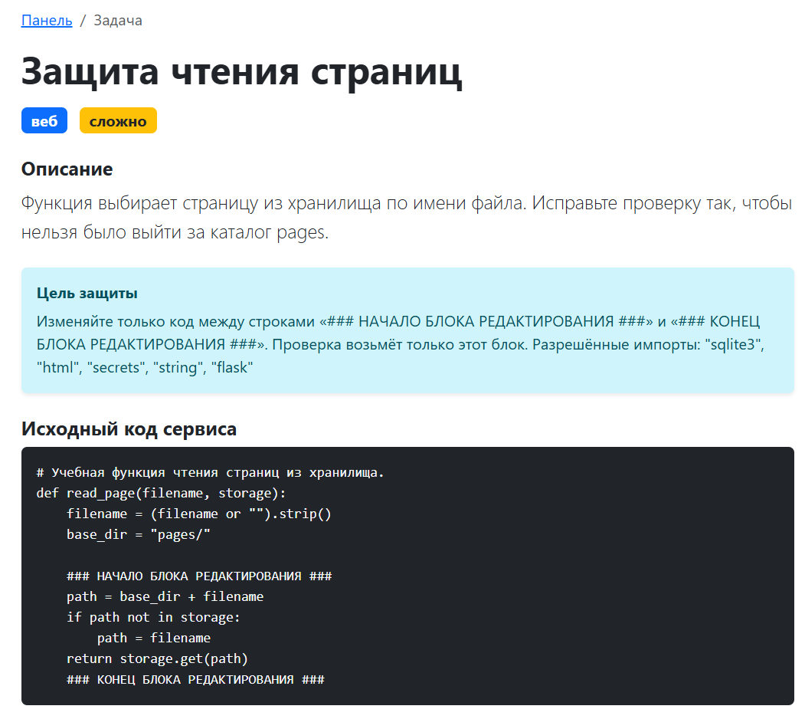
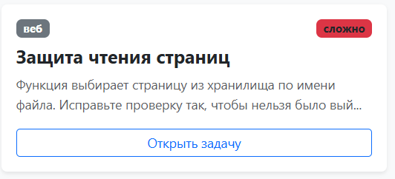
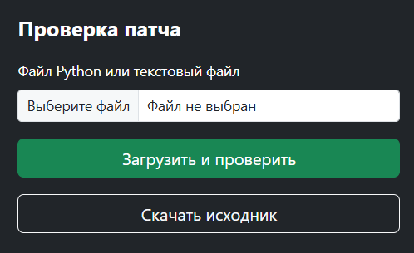
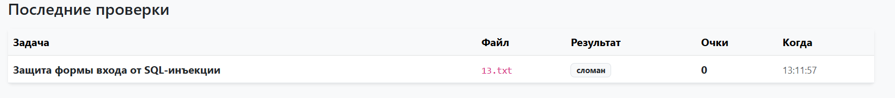
Практика (ง •̀_•́)ง

Slide 6
Ничто не идеально ⚙︎
Усиление безопасности
Функциональное развитие
Увеличение количества задач
Добавление специфичных разделов
Объединения с известными CTF платформами
Добавление рейтинговой таблицы
Поддержка других языков

Slide 7

⋆.˚✮𝕋𝕙𝕒𝕟𝕜 𝕪𝕠𝕦✮˚.⋆

